Slide 1
Grammaire
CM
www.laclassedemallory.net
Les compléments de verbe : le COD et le COI

Slide 2


Objectif de la séance
Aujourd’hui, nous allons travailler en grammaire. Nous allons nous intéresser à la fonction des groupes de mots dans la phrase. Nous allons apprendre à identifier et distinguer les compléments de verbe.
Le travail sur les compléments de verbe est entamé en CM et se poursuivra au collège.
Nous introduirons brièvement les notions de COD et COI qui seront étudiées plus tard.

Slide 3
Dans quelle matière va-t-on travailler?
Qu’allons- nous apprendre?

Slide 4
Pré-requis : savoir identifier le verbe et le sujet
Demain, les élèves de CM joueront au rugby.
sujet
verbe
On trouve le sujet en posant la question qui-est-ce-qui joueront ? : « les élèves de CM » est le sujet
Le verbe indique l’action de la phrase. Ici, le verbe est « joueront »
Pour trouver les compléments de verbe, il faut d’abord savoir identifier le verbe et son sujet.

Slide 5
Trouve le verbe et le sujet des phrases suivantes:
Ma cousine a un vélo bleu.
Jérôme et moi sommes amis.
Demain, mes grands-parents viendront me chercher.

Slide 6
Qu’est-ce-qu’un complément du verbe?
Les compléments du verbe accompagnent le verbe et donne des informations sur le verbe.
Les compléments du verbe ne peuvent être ni déplacés dans la phrase ni supprimés. Avec le verbe, ils occupent la fonction de prédicat de la phrase.
Tous les matins, Julie boit un café noir.
verbe
CDV
sujet
Le groupe de mots « un café noir » ne peut pas être déplacé ni supprimé sans que cela ne modifie le sens de la phrase. Ce groupe de mots donne des informations sur ce que boit Julie. C’est donc le complément du verbe

Slide 7
Peut-on supprimer le complément du verbe ?
Peut on déplacer le complément du verbe?
A quoi sert le complément du verbe?

Slide 8
Comment identifier le complément du verbe?
Pour identifier le complément du verbe, on cherche le verbe et son sujet puis on pose une des questions suivantes : qui? quoi? à qui? à quoi? de qui? ou de quoi?...
Le compléments du verbe est le groupe de mots ou le mot qui répond à l’une de ces questions.
Tous les soirs , mon père regarde le journal télévisé.
sujet
verbe
CDV
Mon père regarde QUOI?
Le journal télévisé
« le journal télévisé » est le complément du verbe.

Slide 9
Comment identifier le complément du verbe?
Autre exemple
Toutes les semaines, les enfants écrivent à leurs parents.
sujet
verbe
CDV
Les enfants écrivent A QUI?
à leurs parents
« à leurs parents » est le complément du verbe.

Slide 10
Identifie les compléments du verbe dans les phrases suivantes.
Ma mère a acheté des oranges pour le goûter.
Nous pensons beaucoup à nos amis.
Je leur écrirai demain.
Nous aimons skier.

Slide 11
Pour aller plus loin : le COD et le COI
Parmi les compléments du verbe, on distingue :
- Le COD : il répond aux questions qui? et quoi?
-Le COI : il répond aux questions à qui? à quoi? de qui? et de quoi? Il est introduit par une préposition : à, de, en…
Je vends des abricots.
Je vends quoi?
COD
Je parle à la maitresse.
Je parle à qui?
COI

Slide 12
Indique si les compléments soulignés sont des COD ou COI.
Ma sœur écrit au père-noël
Les filles jouent au football.
Les enfants offrent un cadeau.
Tu arroses les plantes.

Slide 13
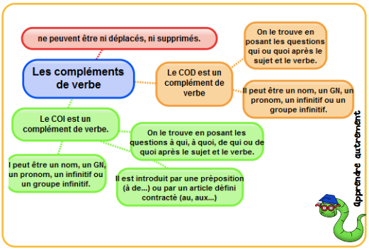
En résumé

